Slide 1
Поддержка графики и графические компоненты
КРАСНОЯРСКИЙ ГОСУДАРСТВЕННЫЙ МЕДИЦИНСКИЙ УНИВЕРСИТЕТ ИМ. В.Ф. ВОЙНО-ЯСЕНЕЦКОГО
КАФЕДРА МЕДИЦИНСКОЙ КИБЕРНЕТИКИ И ИНФОРМАТИКИ
Лекция №24 по дисциплине «Информационные технологии и программирование» для студентов, обучающихся по специальности 30.05.03 – Кибернетика
Красноярск, 2023

Slide 2
План
Структура графической программы на C++
Графический режим экрана
Графические процедуры
Настройка графики в Dev-C++
2D и 3D графика. OpenGL

Slide 3
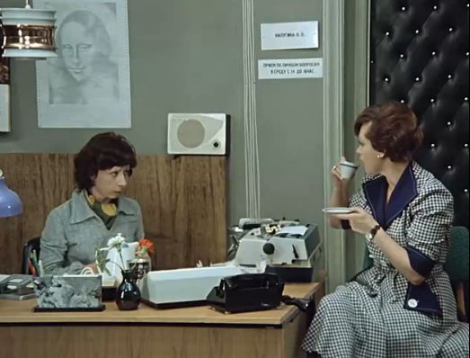
— Какая занятная репродукция «Джоконды».
— Да что вы, Людмила Прокофьевна. Это же не репродукция, это наша вычислительная машина, Баровских запрограммировал

Slide 4
Литература по теме
https://www.helloworld.ru/texts/comp/games/opengl/opengl/2.htm
https://docs.microsoft.com/ru-ru/windows/win32/opengl/opengl-on-windows-nt--windows-2000--and-windows-95-98

Slide 5
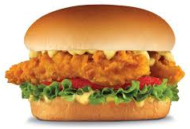
Структура графической программы на C++
Включение в графический режим
Рисование
Выключение графического режима

Slide 6
Структура графической программы на C++
#include <graphics.h>
#include <conio.h>
Включение в графический режим
initwindow ( х, у )
Рисование
Выключение графического режима
closegraph()

Slide 7
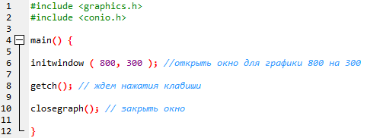
Структура графической программы на C++

Slide 8
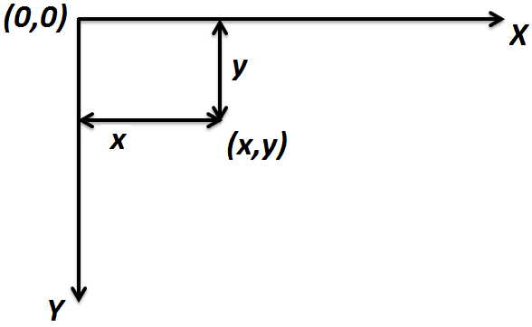
Графический режим экрана

Slide 9
Графические процедуры
setcolor (с);
setbkcolor (c);
Число | Символьное обозначение | Цвет | Число | Символьное обозначение | Цвет
0 | BLACK | черный | 8 | DARKGRAY | темно-серый
1 | BLUE | синий | 9 | LIGHTBLUE | светло-синий
2 | GREEN | зеленый | 10 | LIGHTGREEN | светло-зеленый
3 | CYAN | морской волны | 11 | LIGHTCYAN | светлый морской волны
4 | RED | красный | 12 | LIGHTRED | светло-красный
5 | MAGENTA | фиолетовый | 13 | LIGHTMAGENTA | светло-фиолетовый
6 | BROWN | коричневый | 14 | YELLOW | желтый
7 | LIGHTGRAY | светло-серый | 15 | WHITE | белый

Slide 10
Графические процедуры
Можно использовать полную палитру цветов (режим True Color, истинный цвет). В этом случае цвет строится из трех составляющих: красной (R) , зеленой (G) и синей (B).
Каждая из этих составляющих – целое число от 0 до 255 (256 вариантов), таким образом, всего получается 256³ =16 777 216 цветов.
COLOR(0,0,0) | черный
COLOR(255, 0, 0) | красный
COLOR(0, 255, 0) | зеленый
COLOR(0, 0, 255) | синий
COLOR(255, 255, 255) | белый
COLOR(100, 100, 100) | серый
COLOR(255, 0, 255) | фиолетовый
COLOR(0, 255, 0) | желтый

Slide 11
Графические процедуры
setcolor (10); // установить светло-зеленый цвет
setcolor ( COLOR(255,0,255) ); // установить фиолетовый цвет
putpixel (х, у, с); // c - цвет
getpixel (x, y); // n=getpixel (x, y)
line(x1, y1, x2, y2); или
или linerel (dx,dy);
moveto ( x1, y1 );
lineto ( x2, y2 );

Slide 12
Графические процедуры
0 – отключить заливку
1 – сплошная заливка
3,4,5,6 – наклонные линии
7,8 – сетка
9,10,11 – точечные узоры
rectangle (x1, y1, x2, y2);
или
setfillstyle (s, c); // s – стиль, c - цвет
bar (x1, y1, x2, y2);
setfillstyle (s, c);
floodfill (x, y, c1); // до границы цвета с1
circle (x, y, R) // R – радиус
outtextxy ( x, y, «Надпись»);

Slide 13
Пример 1
Построение графика функции y=cosx на отрезке [a, b]
Найти область определения.
Составить формулы преобразования координат из декартовой системы координат в координаты графического экрана.
Задать масштаб и отрезок [a,b] (масштаб количество точек единичного отрезка).
Построить график функции.
Художественное оформление графика.

Slide 14
Пример 1
Построение графика функции y=cosx на отрезке [a, b]
x | u | y | t
0 | 320 | 0 | 240
1 | 320+m | 1 | 240-m
2 | 320+2m | 2 | 240-2m
u=320+round(x*m) |  | t=240-round(y*m)

Slide 15
Пример 1
initwindow ( 640, 480 ); //открыть окно для графики
setlinestyle (0,0,1);
setcolor(9);
line(320,10,320,400);// ось у
line(315,20,320,10);//стрелка
line(325,20,320,10);//стрелка
line(10,240,620,240);//ось х
line(610,235,620,240);//стрелка
line(610,245,620,240);//стрелка
//setcolor(14);
//outtextxy(330,10, *y);
//outtextxy(610,245, "x");
//построение единичных отрезков
line(320+m,245,320+m,235);
//outtextxy(320+m,250,"1");
line(315,240-m,325,240-m);
//outtextxy(335,235-m,"1");
#include <graphics.h>
#include <conio.h>
#include <iostream>
#include <iomanip>
#include <math.h>
#include <string>
using namespace std;
main() {
int m, a, b, u, t;
float x,y;
cout << "Vvedite macshtab ";
cin >> m ;
cout << endl;
cout << "Vvedite otrezok [a,b] ";
cout << endl;
cin >> a;
cin >> b;

Slide 16
Пример 1
//Построение графика
setcolor(12);
setlinestyle(0,0,3);
x=a; y=cos(x);
u=320+round(m*x);
t=240-round(m*y);
moveto(u,t);//делаем точку текущей
while (x<=b)
{x=x+0.1;
y=cos(x);
u=320+round(m*x);
t=240-round(m*y);
lineto(u,t);
delay(50);
}

Slide 17
#include <graphics.h>
#include <conio.h>
#include <iostream>
#include <iomanip>
#include <math.h>
#include <string>
using namespace std;
main() {
int x1, y1;
int x=100, y=100, rx=300, ry=300, dx=1, dy=0, rad=40;
initwindow ( 640, 480 ); //открыть окно для графики
setlinestyle(0,0,3);
rectangle(x,y,x+rx,y+ry);
x1=x+rad;
y1=y+rad;
setlinestyle(0,0,1);
Пример 2. Движение круга по траектории

Slide 18
do{
//рисуем окружность желтым цветом
setcolor(14);
circle(x1,y1,rad);
delay(50);
//стираем окружность - рисуем черным цветом
setcolor(0);
circle(x1,y1,rad);
//определяем новые координаты центра окружности
x1=x1+dx;
y1=y1+dy;
//определяем направление движения
if (x1==x+rad and y1==y+rad)
{dx=1; dy=0;}
if (x1+rad == x+rx and y1==y+rad)
{dx=0; dy=1;}
if (x1+rad==x+rx and y1+rad==y+ry)
{dx=-1; dy=0;}
if (x1==x+rad and y1==y+ry-rad)
{dx=0; dy=-1;}
Пример 2. Движение круга по траектории
}
while(!kbhit());
getch(); // ждем нажатия клавиши
closegraph(); // закрыть окно
}

Slide 19
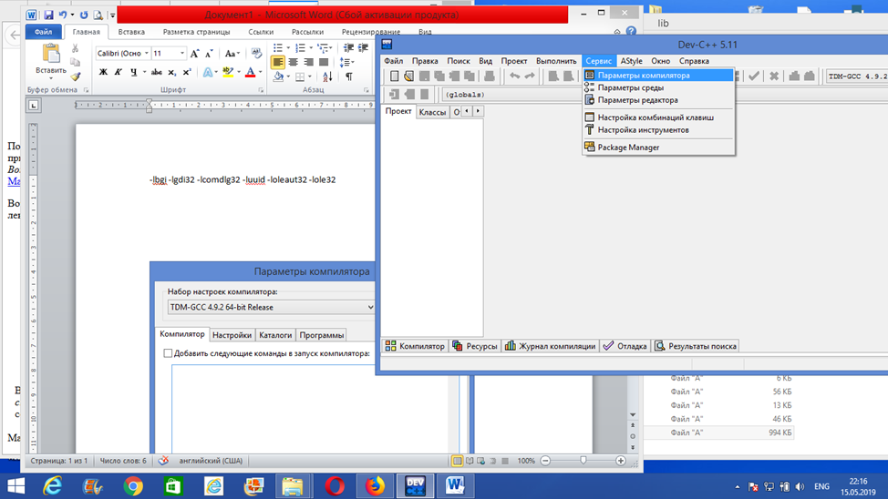
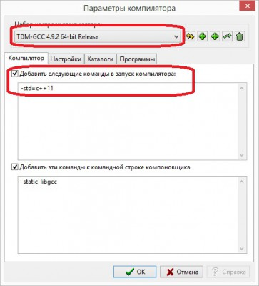
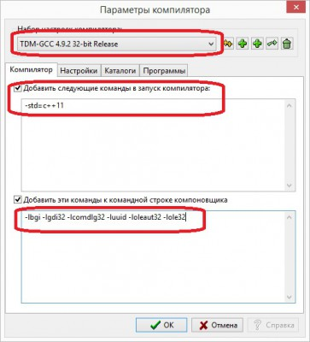
Настройка графического режима в Dev-C++

Slide 20
Настройка графического режима в Dev-C++
Файл graphics.h нужно скопировать в две папки:
o ..\Dev-Cpp\MinGW64\include
o ..\Dev-Cpp\MinGW64\x86_64-w64-mingw32\include
Файл libbgi.a нужно скопировать в три папки:
o ..\Dev-Cpp\MinGW64\lib
o ..\Dev-Cpp\MinGW64\x86_64-w64-mingw32\lib
o ..\\Dev-Cpp\MinGW64\x86_64-w64-mingw32\lib32
http://manaeff.ru/forum/download/file.php?id=1841&sid=151a4cf9840d7863e609b41f4aaab954

Slide 21
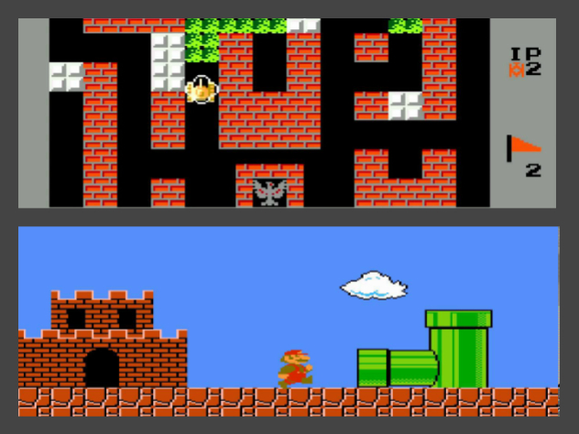

Slide 22
OpenGL
OpenGL – это кросс-платформенная программная библиотека функций для создания интерактивных 2D и 3D приложений.
Является отраслевым стандартом с 1992.
Основой стандарта стала библиотека IRIS GL, разработанная фирмой Silicon Graphics Inc.
Основная функция: интерактивная визуализация трехмерных функций.

Slide 23
OpenGL
Аналогичные библиотеки: DirectX, Java 3D
OpenGL
– Стабильность (с 1992 г)
– Переносимость: Независимость от оконной и операционной системы
– Легкость применения: простой интерфейс, открытость

Slide 24
OpenGL
AGL, GXL, WGL – связь между OpenGL и ОС
GLU – буферизация
GLUT – оконный API

Slide 25
OpenGL
Граничное полигональное представление
Face, polygon - поверхность приближается набором полигональных граней
Edge – полигональные грани описываются ребрами
Vertex – вершины, которые описывают ребра

Slide 26
Полигоны
С каждой вершиной связано не только положение в пространстве, но еще и материал, текстура, цвет, нормаль и т.д.

Slide 27
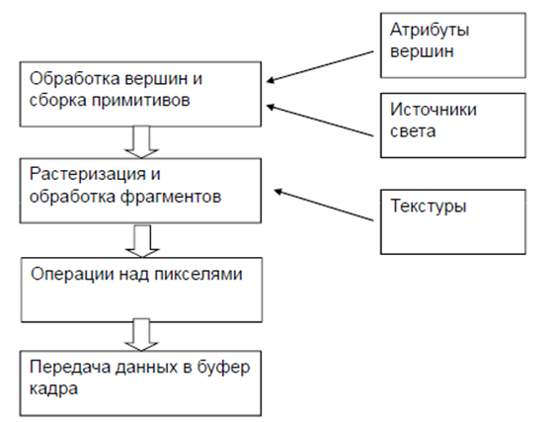
Программная архитектура OpenGL

Slide 28
Команды OpenGL
Команды передачи данных (объекты на экране рисуются путем конвейерной передачи в конвейер вершин графических примитивов, из которых состоит объект)
Команды изменения состояния (настройка обработки данных на каждом этапе конвейера)

Slide 29
Пример 3

Slide 30
Пример 4. Поворот треугольника
glClearColor (0.0f, 0.0f, 0.0f, 0.0f);
glClear (GL_COLOR_BUFFER_BIT);
glPushMatrix ();
glRotatef (theta, 0.0f, 0.0f, 1.0f);
glBegin (GL_TRIANGLES);
glColor3f (1.0f, 0.0f, 0.0f); glVertex2f (0.0f, 1.0f);
glColor3f (0.0f, 1.0f, 0.0f); glVertex2f (0.87f, -0.5f);
glColor3f (0.0f, 0.0f, 1.0f); glVertex2f (-0.87f, -0.5f);
glEnd ();
glPopMatrix ();
SwapBuffers (hDC);
theta += 1.0f;
Sleep (1);

Slide 31
Пример 3. Поворот треугольника
Функция | Расшифровка
glClearColor (GLfloat red, GLfloat green, GLfloat blue, GLfloat alpha) | Очистка буфера цвета
glClear (GL_COLOR_BUFFER_BIT); | Очистка буфера цвета
glPushMatrix (); | Сохранение текущих координат
glRotatef (theta, 0.0f, 0.0f, 1.0f); | Функция поворота (угол, ось, ось, ось)
glBegin (GL_TRIANGLES); | Начало рисования треугольника
glColor3f (1.0f, 0.0f, 0.0f); glVertex2f (0.0f, 1.0f); | Цвет, вершина
glPopMatrix (); | Извлечение координат
SwapBuffers (hDC) | Обменивает передний и задний буферы
theta += 1.0f; | Увеличиваем угол поворота
Sleep (1); | Задержка экрана

Slide 32
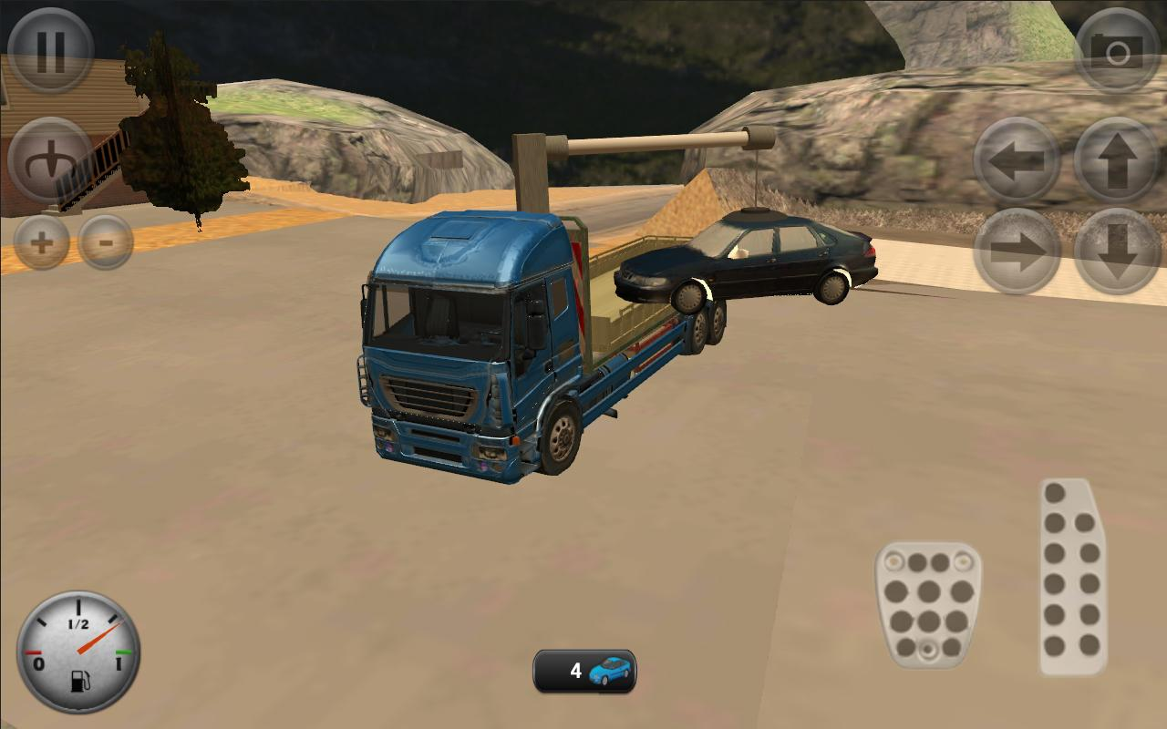

Slide 33
Эволюция процесса создания игр
Копирование кусков кода из предыдущих проектов
Отделение повторно используемого кода от остальной части игры – зарождение игровых движков
Продажа готовых игровых движков

Slide 34
Графический движок
Графический движок представляет собой программное обеспечение, которое обрабатывает структуры данных трехмерного мира и визуализирует игровой мир с точки зрения игрока или камеры

Slide 35
Состав игрового движка
Графический движок
Игровая логика
Система ввода и работы в сети
Система анимации
Физический движок или система обнаружения столкновений
Искусственный интеллект
Звуковой движок
Скриптовый движок
База данных игрового контента
Игровые редакторы (средства визуальной разработки)

Slide 36
Графический движок должен
Рисовать интерфейс пользователя:
Экранные меню
Игровой интерфейс
Рисовать курсор
Рисовать сцену:
Ландшафт
Объекты
Модели (с анимацией)
Окружение (небо, облака, погода и т.д.)
Эффекты
Тени

Slide 37
Игровая логика
Управление всеми другими подсистемами игрового движка
Организация игрового процесса (геймплея)
Уникальность этого модуля из-за уникальности геймплея каждой игры

Slide 38
Система анимации
Виды анимации:
Простое движение
Сложная анимация
Последовательность сеток
Управление процессором анимации с помощью команд
Анимация физических моделей
Проблема осмысленности движения в реальном мире

Slide 39
Физический движок
Подсистема в компьютерных играх, отвечающая за симуляцию физики абсолютно твёрдого тела
Основные требования:
Производительность
Реалистичность
Требования противоречат друг другу
Ограничения на количество одновременно моделируемых объектов
Пример коммерческих движков:
AGEIA PhysX
HavokFX

Slide 40
Скриптовый движок
Управление игрой
Скриптование игровых событий, сцен и т.д.
Программирование NPC

Slide 41
Искусственный интеллект
Набор алгоритмов, управляющий поведением персонажей в компьютерной игре (врагов, юнитов в стратегиях, NPC в RPG), и имитирующий поведение реального человека.
Определяет поведение, реакцию на действия игрока и других персонажей, алгоритм поиска пути и т.д.

Slide 42
SDK
Редакторы моделей, карт, уровней и др.
Облегчение и ускорения процесса создания игры
Предназначены для:
Художников
Моделлеров
Левелдизайнеров
Геймдизайнеров
Аниматоров
И др.

Slide 43
Применение и примеры игровых движков
Можно купить полностью готовое решение у стороннего разработчика
Ускоряют и упрощают процесс создания игры
Часто SDK включаются в состав игры – моды
Warcraft III (Blizzard) - $3,750,000
Unreal Engine 2 (Epic Games) – $750,000

Slide 44
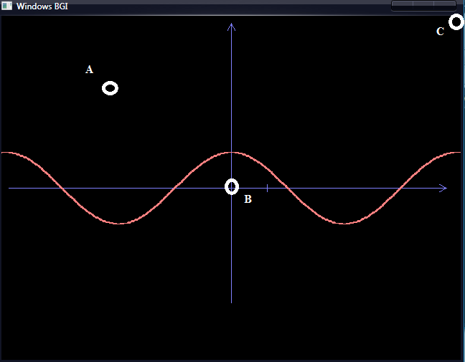
Задание для самостоятельной работы
Как перейти из текстового режима в графический?
Какие заголовочные файлы необходимо подключить к программе для работы с графикой?
Укажите приблизительные координаты точек A, B и C.

Slide 45
Домашнее задание
Настроить графический интерфейс на Dev-C++
Реализовать Пример 1 и Пример 2 лекции

Slide 46
Использованная литература
http://cppstudio.com/
Сеть Интернет

